Slide 1
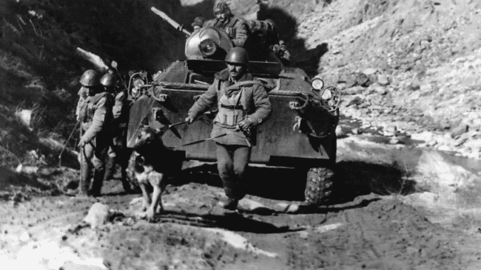
ИССЛЕДОВАТЕЛЬСКИЙ ПРОЕКТ на тему «Называевцы – участники войны в Афганистане»
ХXVIII районная научно-практическая конференция
школьников НОУ «Поиск»

Slide 2
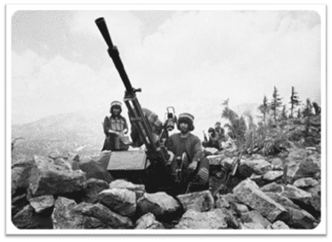
15 февраля 2025 года исполнилось 36 лет со дня вывода советских войск из Афганистана. Афганская война – это не простая и во многом драматичная история. Взаимоотношения между Афганистаном и Россией существуют на протяжении нескольких столетий.
Цель: выявить кто из жителей г. Называевска Омской области выполнял свой интернациональный долг в Афганистане.
Задачи:
1. Проанализировать события войны в Афганистане.
2. Проанализировать кто из жителей г. Называевска выполнял интернациональный долг в Афганистане.
3. Создать памятку ««Не забывай нас, Родина!»
Объект исследования: Называевцы – участники войны в Афганистане.
Предмет исследования: возвращения на малую Родину бывших советских военнослужащих, пропавших без вести или захваченных в плен при исполнении интернационального долга в Афганистане на примере жителей г. Называевска Омской области, участников войны в Афганистане.

Slide 3
Афганская война (1979-1989)
военный конфликт на территории Демократической Республики Афганистан (ДРА). В этом конфликте принимал участие ограниченный контингент советских войск.Конфликт проходил между правительственными войсками Афганистана и вооруженными формированиями афганских моджахедов, которые поддерживались НАТО, и в первую очередь США, которые активно вооружали врагов афганского режима.

Slide 4
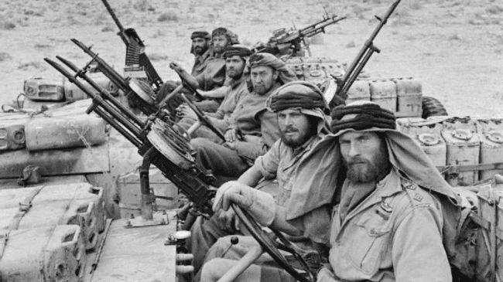
Причины войны:
Главной причиной войны стало иностранное вмешательство в афганский внутриполитический кризис, который был следствием борьбы за власть между местными традиционалистами и лево-радикальными модернистами.

Slide 5
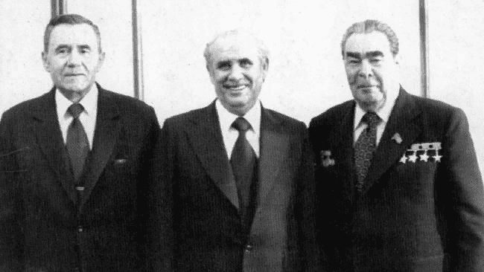
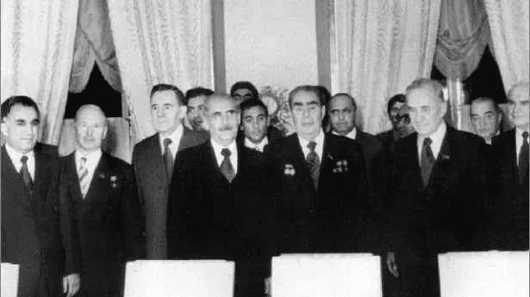
ОСНОВНЫЕ СОБЫТИЯ
Решение о вводе войск СССР в Афганистан было принято 12 декабря 1979 года на заседании Политбюро ЦК КПСС, в соответствии с секретным постановлением ЦК КПСС № 176/125 «с целью предупреждения агрессии извне и укрепления южных рубежей дружественным режимом в Афганистане». Решение принималось узким кругом членов Политбюро ЦК КПСС (Ю. В. Андропов, Д. Ф. Устинов, А. А. Громыко и Л. И. Брежнев).

Slide 6
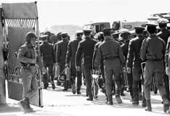
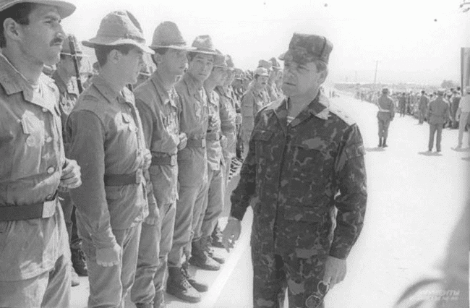
1989 год
23-26 января — операция «Тайфун».
4 февраля — последнее подразделение Советской Армии покинуло Кабул.
15 февраля — из Афганистана полностью выведены советские войска. Выводом войск 40-й армии руководил последний командующий Ограниченным контингентом генерал-лейтенант Б. В. Громов.

Slide 7
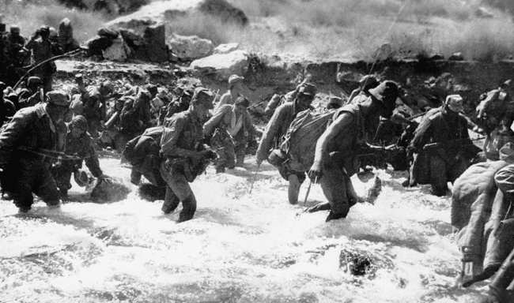
Называевцы – участники войны в Афганистане
В 1979 – 1989 годах в Афганистане служили 77 называевцев. Как и другие советские солдаты и офицеры, они честно выполняли свой воинский долг, оставаясь верными присяге в самых критических ситуациях. 45 называевцев удостоены медали «Воину-интернационалисту от благодарного афганского народа»

Slide 8
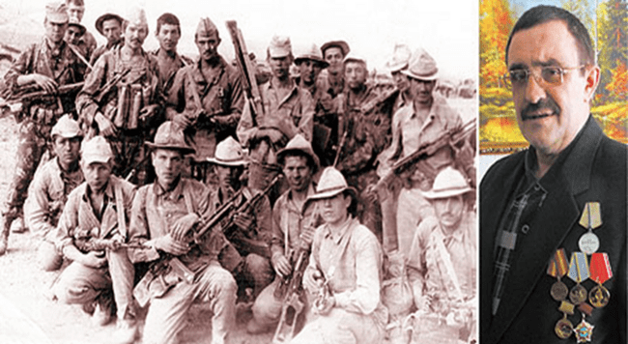
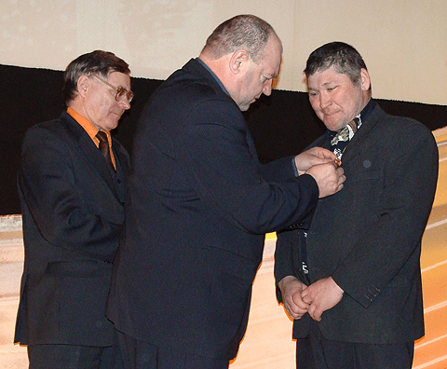
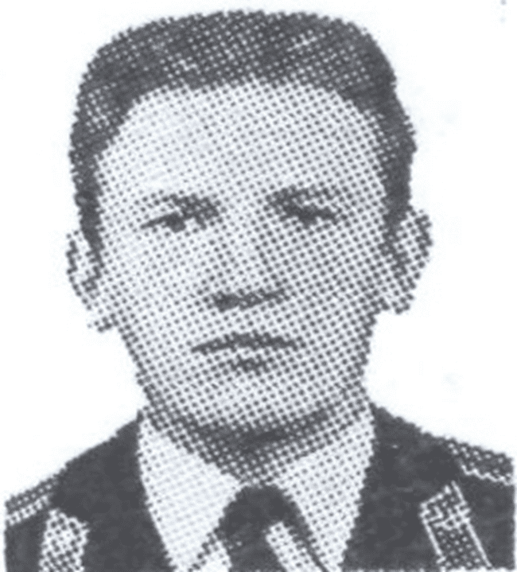
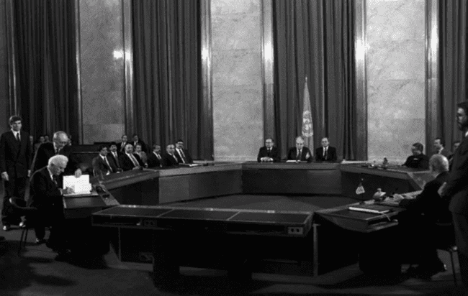
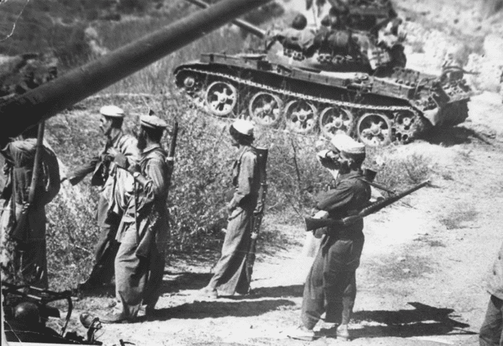
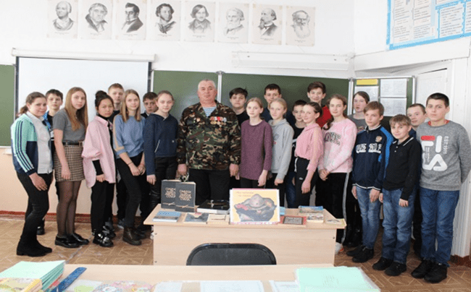
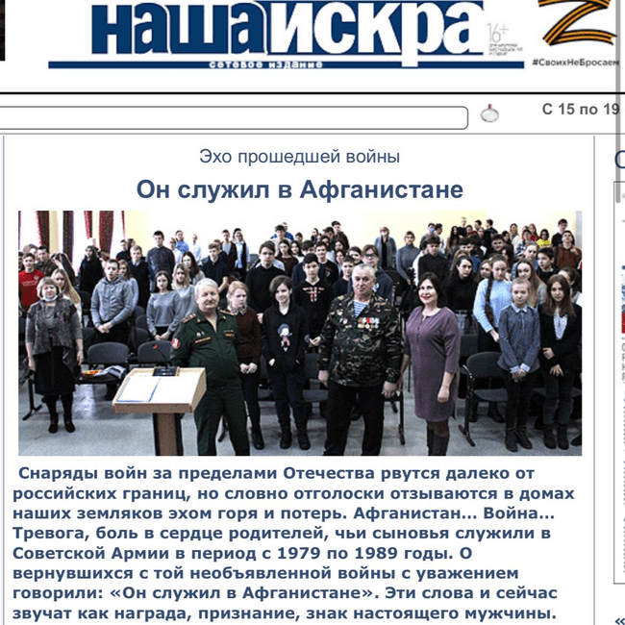
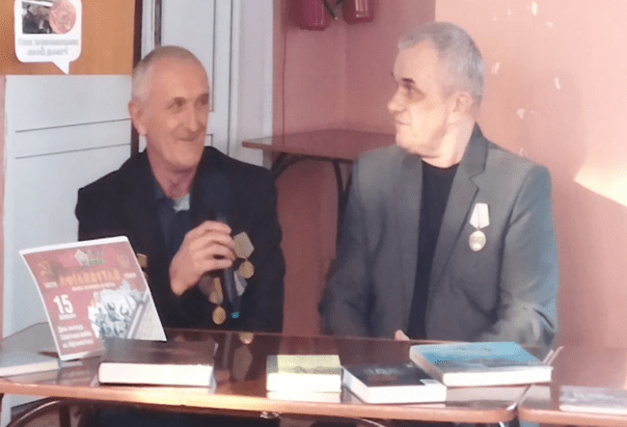
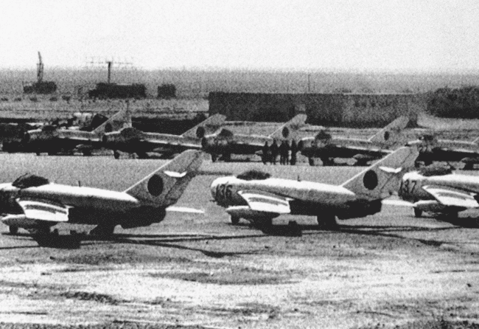
Владимир Витальевич Ганичев
Виктор Михаилович Сериков
(10.01.1957-05.08.1980 гг.)
Юрий Владимирович Бачин
Геннадий Константинович Вострухин и Юрий Александрович Плесовских.
Евгений Августович Корро

Slide 9
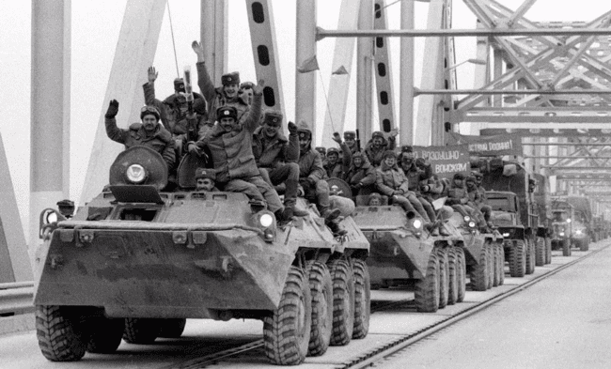
Итоги и результаты афганской войны:
15 февраля 1989 г. советские войска покинули Афганистан.
В политическом отношении война в Афганистане не принесла успехов. Война нанесла большой удар по авторитету СССР и значительно усилила кризис, приведший к распаду страны.
Советская армия понесла большие потери убитыми и ранеными. При новой власти война была названа ошибкой, а ее участники - никому не нужны.
Война причинила большой ущерб Афганистану. Развитие страны было приостановлено, количество жертв только убитыми составило около 1 млн. чел.

Slide 10
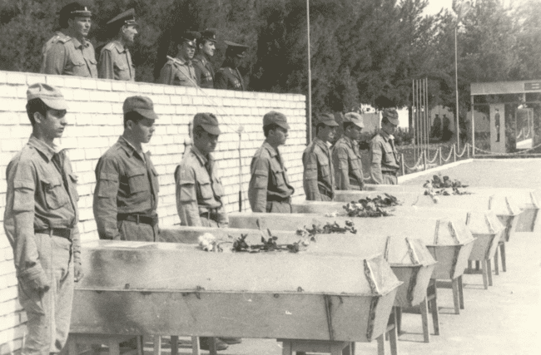
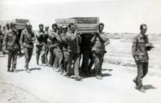
Статистика потерь в Афганистане с 1980-1990 года
Ссср: 15 031 погибших, 53 753 раненых, 417 пропавших безвести.
ОБЩАЯ СМЕРТНОСТЬ НАСЕЛЕНИЯ АФГАНИСТАНА СОСТАВИЛА 614 000 ЧЕЛ.

Slide 11
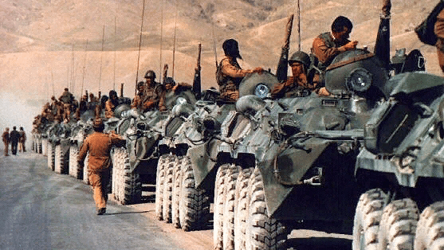
Исследование:
В целом, Афганская война остается одной из самых трагических страниц истории. Но тем более важно как можно полнее учесть как политический, так и военный опыт этой войны, чтобы он послужил надлежащим уроком для более разумного решения сегодняшних и будущих задач обеспечения безопасности и мирного сосуществования наших народов. Думаем, всем нам еще предстоит глубже осмыслить прошедшие и вновь складывающиеся обстоятельства в этом районе мира.

Slide 12
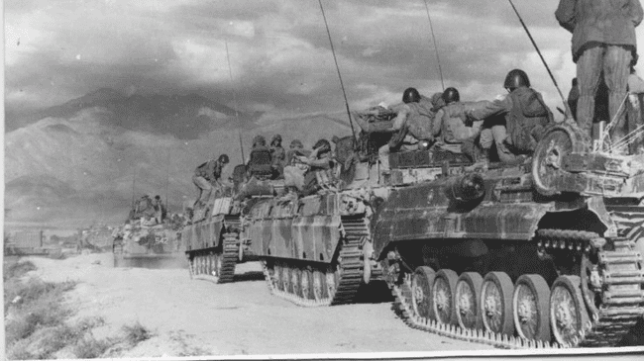
зАКЛЮЧЕНИЕ:
Афганская война навсегда останется в памяти нашего народа. Мы можем по разному оценивать пребывание советских войск в Афганистане, но мы не сомневаемся в том, что солдаты и офицеры на этой войне выполнили свой высокий долг с честью. И никто не может отказать им в мужестве и героизме.
В ходе нашего проекта была систематизирована информация по войнам интернационалистам Называевского района и разработан буклет памяти.

Slide 14
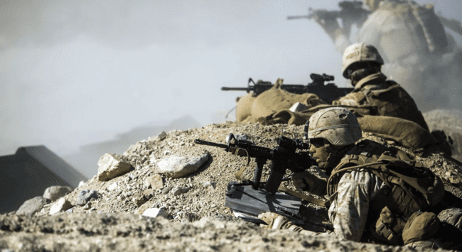
Список литературы:
Куроедов М.В. История Называевска и Называевского района: Учебное издание.- Омск, 2003. – с.181.
Газета «Наша Искра» 20 февраля 2008 года Пятница № 8 (10236)
Газета «Наша Искра» 21 февраля 2014 года Пятница № 8 (104897)

Slide 15
СПАСИБО ЗА ВНИМАНИЕ!

